Slide 1
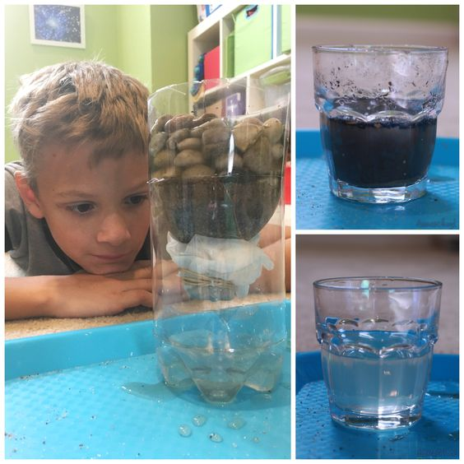
IZDELAJ SVOJ FILTER ZA VODO

Slide 2
POTREBUJEŠ
Pesek,
kamenje,
oglje,
gosto tkanino ali vato,
plastenko z odrezanim dnom,
kozarec, v katerega bo odtekla čista voda in
blatno in naravnih snovi polno vodo.

Slide 3
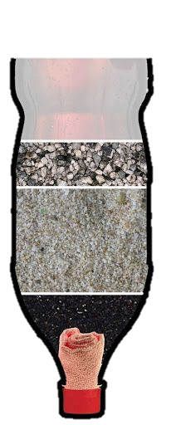
POSTOPEK
Odrezano plastenko obrni tako, da bo vrat spodaj in jo položi v kozarec.
V vrat plastenke vstavi gosto tkanino oz. vato.
Na tkanino položi oglje.
Dodaj pesek.
Na vrh položi kamenje.
V filter vlij umazano vodo in preveri, če jo ta resnično prečisti.

Slide 4
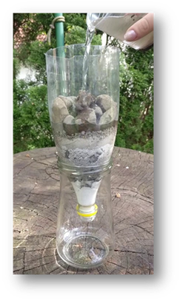
UGOTOVITVE
Si kaj opazil/-a?
Kdaj bi bil tak filter uporaben?

